Slide 1


GESTIÓN DE RECURSOS BIOLÓGICOS EN EL MEDIO NATURAL
Técnicas de obtención y análisis de datos
2.- Modelos basados en sistemas de ecuaciones en diferencias
Juan Navas Ureña
Departamento de Matemáticas
Universidad de Jaén
http:/matema.ujaen.es/jnavas

Slide 2
TEMA 1
Modelos matemáticos discretos en biología de campo
1.- Modelos basados en ecuaciones en diferencias
  La sucesión de Fibonacci.
  Ecuaciones en diferencias.
  Sistemas dinámicos discretos
    Puntos de equilibrio.
    Análisis geométrico. Diagramas de Cobweb
    Modelos nolineales. La ruta hacia el caos
  La geometría fractal
2.- Modelos basados en sistemas de ecuaciones en diferencias
  Modelos matriciales de Leslie y Markov.
  Análisis de datos a través de las tablas de vida y los modelos matriciales.
  Desarrollo, análisis e interpretación de los modelos matriciales demográficos matriciales para biología de campo.
3.- Minería y análisis de datos con Weka.

Slide 3
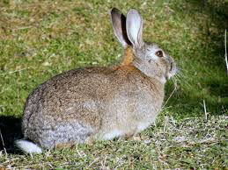
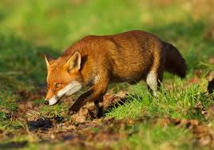
2.1.- Modelos matriciales
EJEMPLO INTRODUCTORIO
En un parque nacional existen dos grupos principales de animales: zorros y conejos. Modelos que predigan su comportamiento pueden ayudar a prevenir futuras explosiones de una y otra población, que serían perjudiciales para el parque en si. Tras unas primeras muestras se ha considerado el siguiente modelo lineal sobre la evolución de ambas poblaciones (la unidad de tiempo es dos meses, acorde al ciclo reproductor de ambas especies)
x_{n+1} = 7/2 x_{n} - 6 y_{n} ; y_{n+1} = 1/2 x_{n} ; n = 0, 1, 2, ……
Para 40 conejos y 7 zorros inicialmente, ¿cuál es la predicción de la evolución de ambas poblaciones a largo plazo?
Mathematica
2.- Modelos basados en sistemas de ecuaciones en diferencias

Slide 4
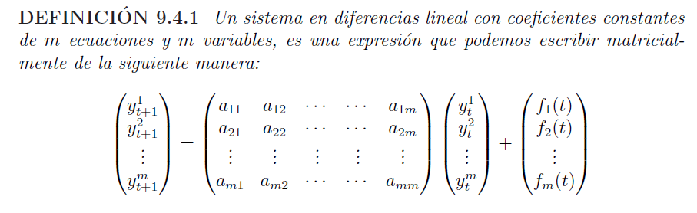
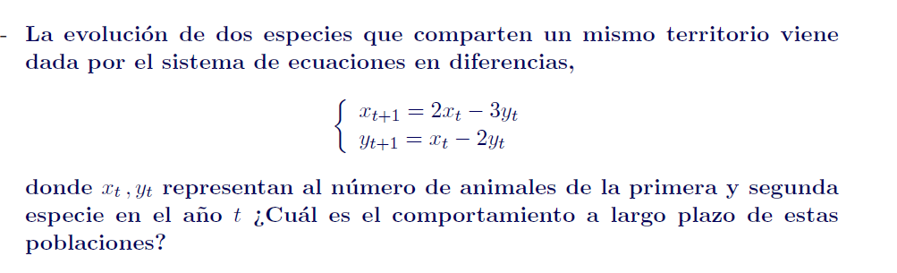
2.1.- Modelos matriciales
2.- Modelos basados en sistemas de ecuaciones en diferencias

Slide 5
2.1.- Modelos matriciales
Los dos resultados que podemos obtener al realizar el experimento aleatorio de lanzar una moneda al aire los designaremos por E1 = salir cara y E2 = salir cruz. Si repetimos t veces este experimento la probabilidad de que en uno de ellos obtengamos E1 no depende de lo que haya salido en el experimento anterior; ambos sucesos son independientes.
Sin embargo, existen muchos otros fenómenos representados por variables aleatorias dependientes.
En 1907 Markov estudió estas situaciones en las cuales la probabilidad de que ocurra un suceso depende del suceso inmediatamente anterior.
2.- Modelos basados en sistemas de ecuaciones en diferencias
Cadenas de Markov.

Slide 6
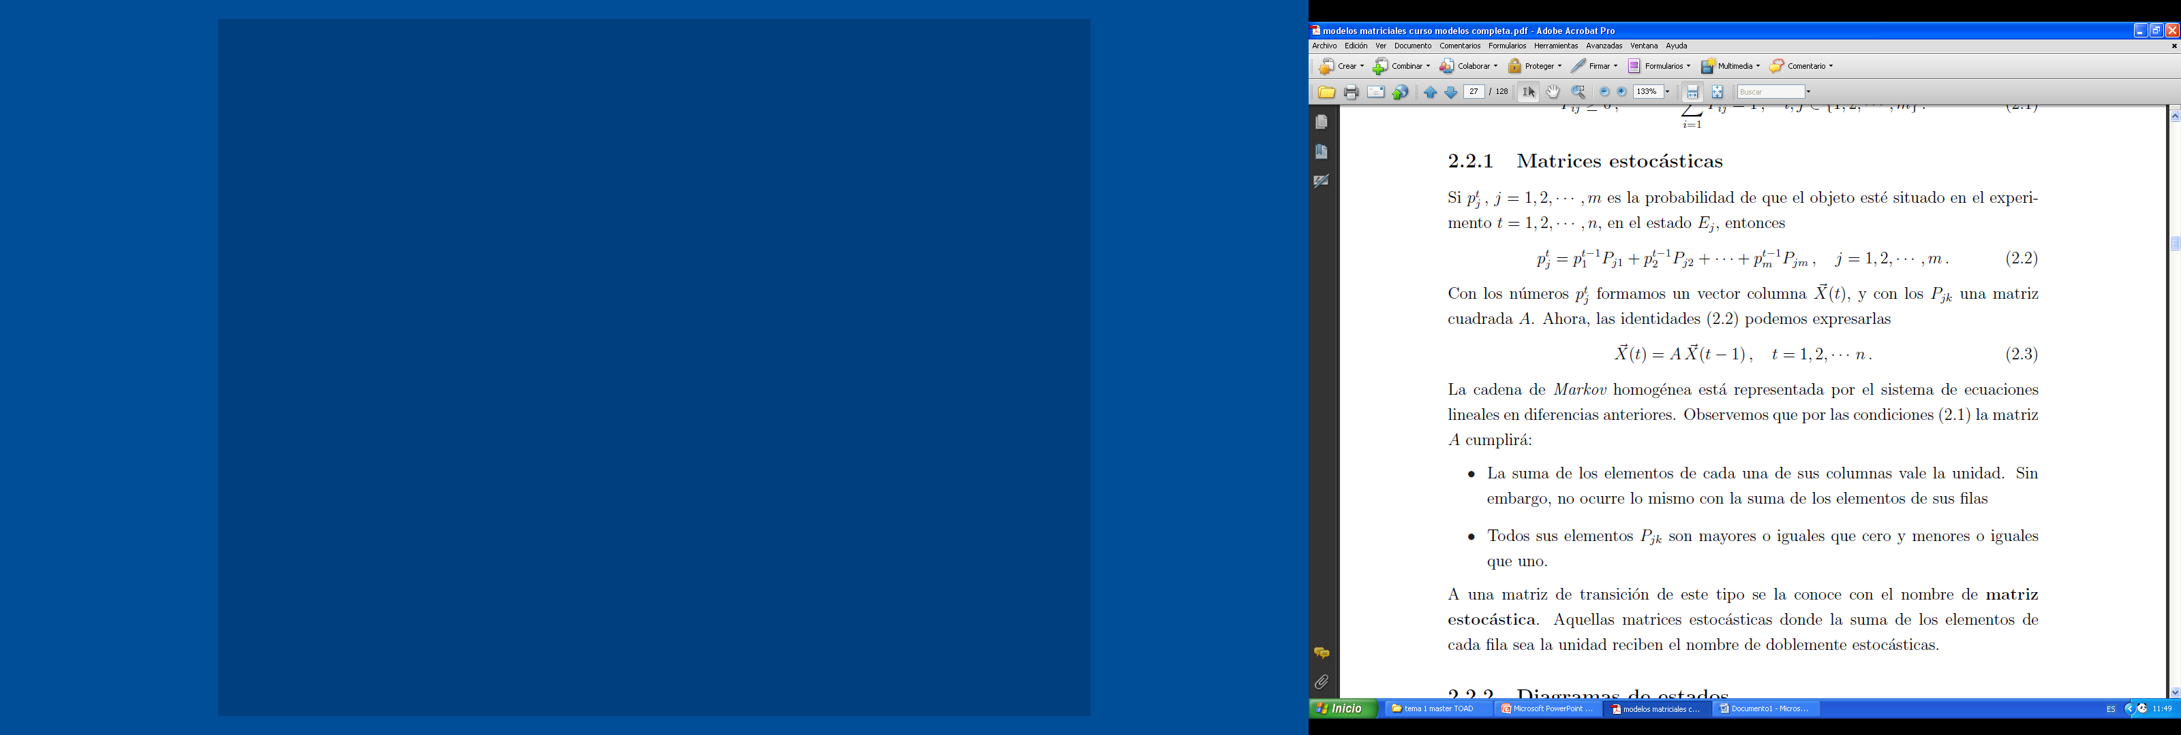
2.1.- Modelos matriciales
2.- Modelos basados en sistemas de ecuaciones en diferencias
Cadenas de Markov.

Slide 7
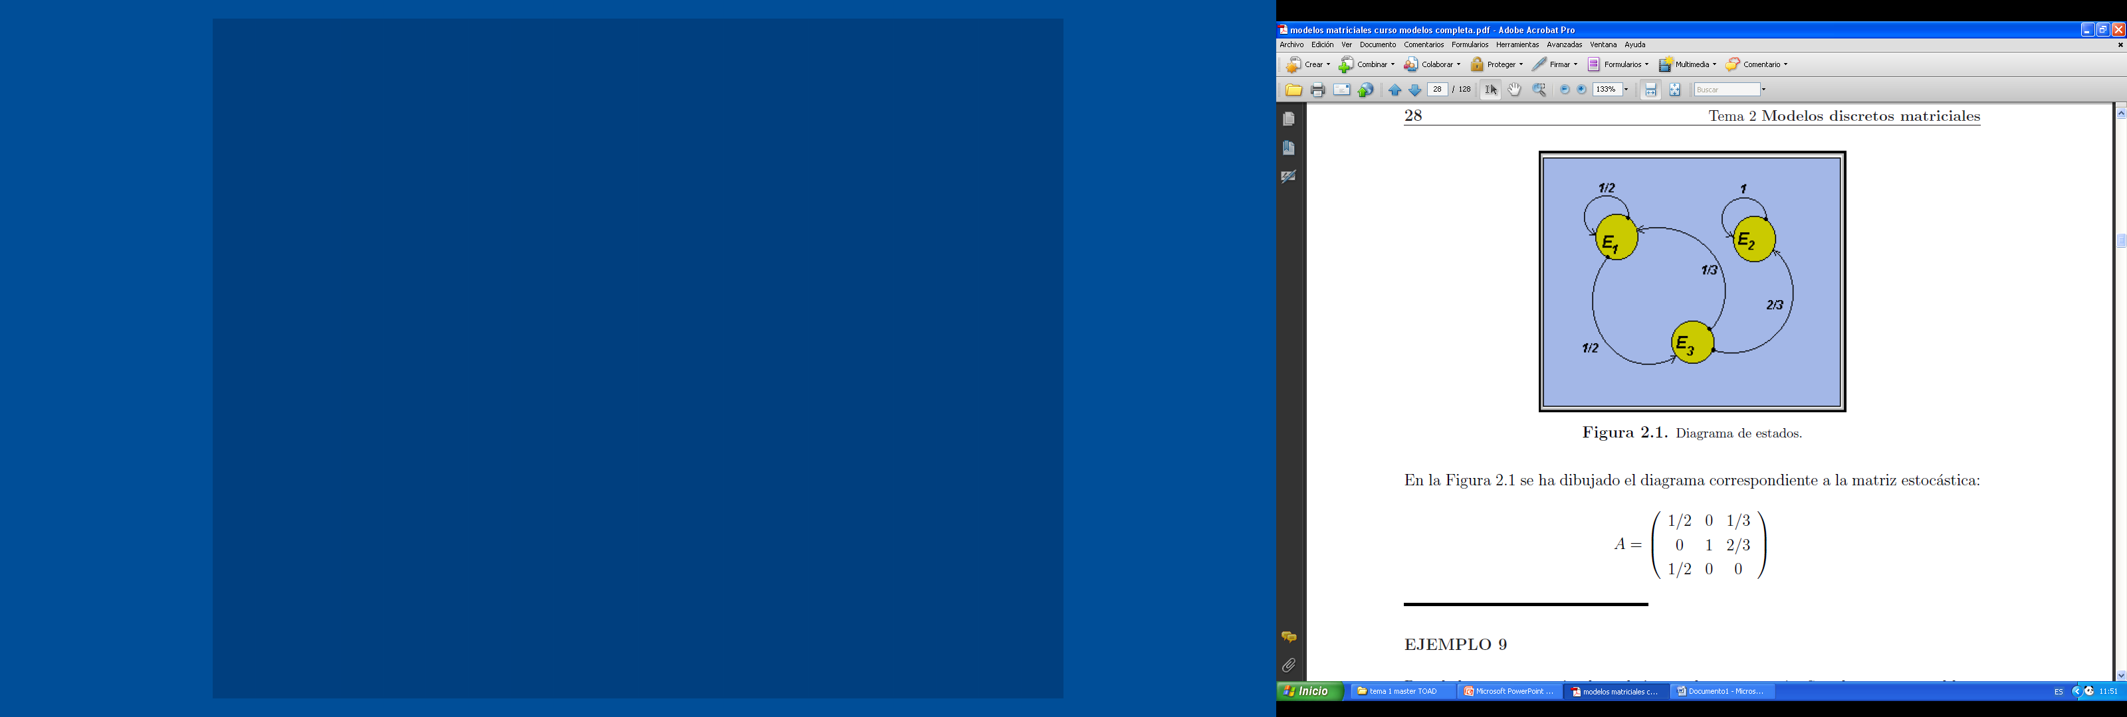
2.1.- Modelos matriciales
Diagrama de estados
2.- Modelos basados en sistemas de ecuaciones en diferencias
Cadenas de Markov.

Slide 8
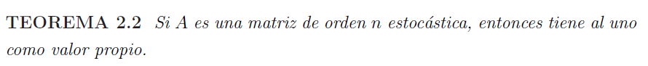
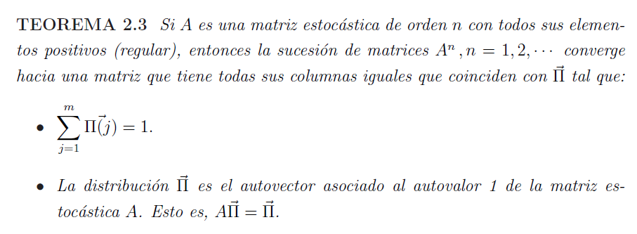
2.1.- Modelos matriciales
PROPIEDADES DE LAS MATRICES ESTOCÁSTICAS
2.- Modelos basados en sistemas de ecuaciones en diferencias
Cadenas de Markov.

Slide 9
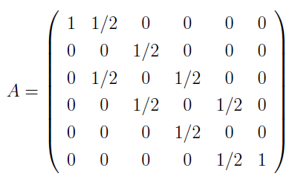
2.1.- Modelos matriciales
1
1/2
1/2
E₁
E₂
E₃
1/2
1/2
1/2
E₄
1/2
E₅
E₆
1/2
1
1/2
Supongamos que en el momento inicial el sistema se encuentra en el estado E₄ ¿Cuál será su comportamiento a largo plazo?
2.- Modelos basados en sistemas de ecuaciones en diferencias
Cadenas de Markov.

Slide 10
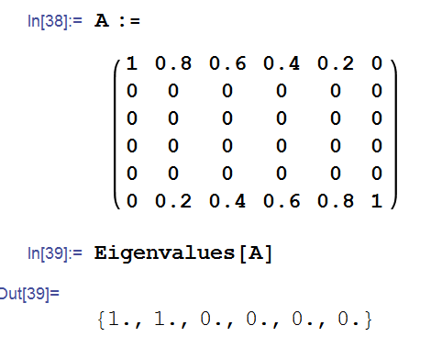
2.1.- Modelos matriciales
1
1/2
1/2
E₁
E₂
E₃
1/2
1/2
1/2
E₄
1/2
E₅
E₆
1/2
1
1/2
Supongamos que en el momento inicial el sistema se encuentra en el estado E₄ ¿Cuál será su comportamiento a largo plazo?
2.- Modelos basados en sistemas de ecuaciones en diferencias
Cadenas de Markov.

Slide 11
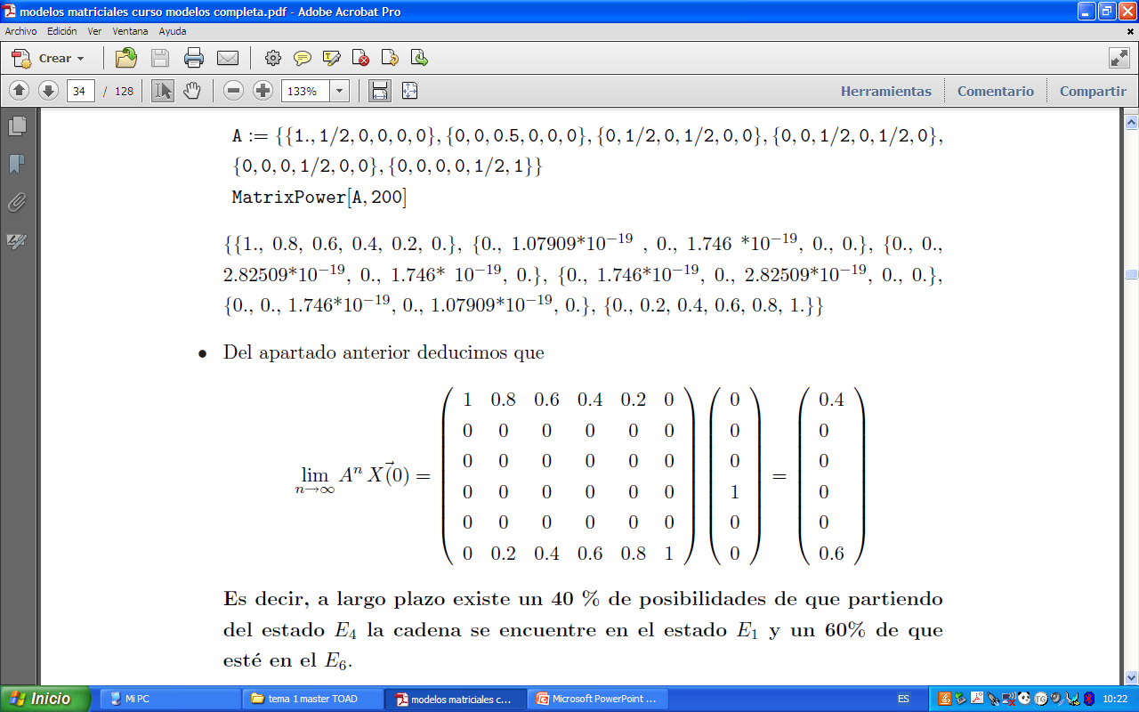
2.1.- Modelos matriciales
2.- Modelos basados en sistemas de ecuaciones en diferencias
Cadenas de Markov.

Slide 12
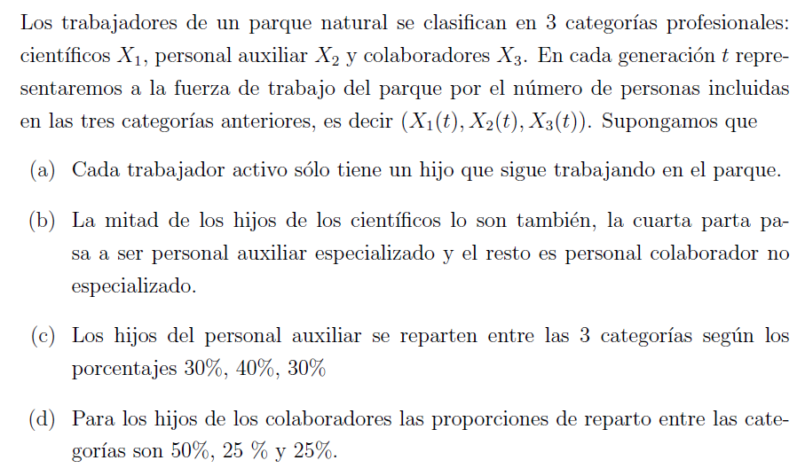
2.1.- Modelos matriciales
2.- Modelos basados en sistemas de ecuaciones en diferencias
Cadenas de Markov.

Slide 13
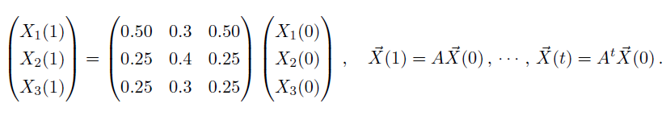
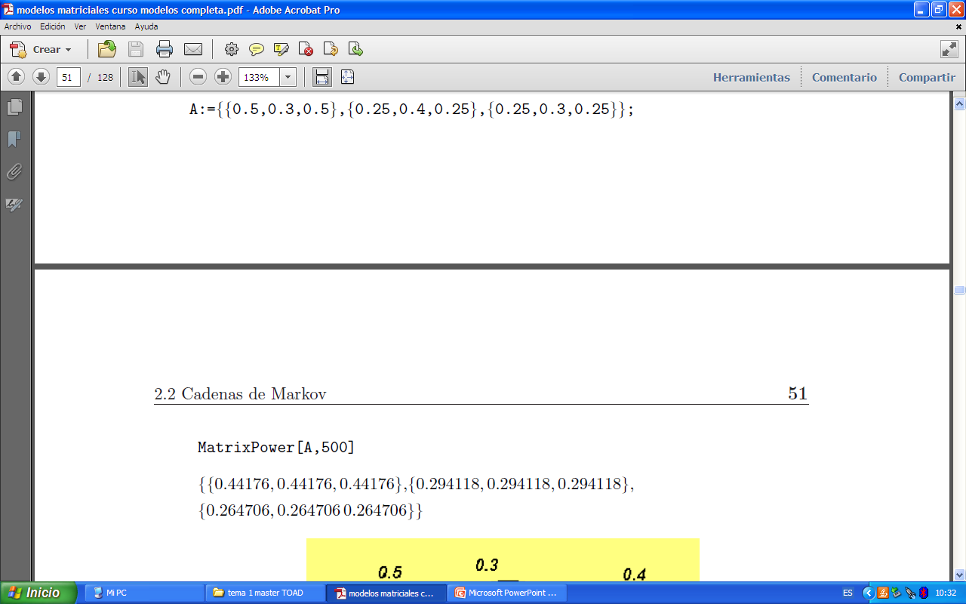
2.1.- Modelos matriciales
Estamos ante una cadena de Markov donde el estado E₁ representa a los científicos, E₂ al personal auxiliar, E₃ al personal colaborador y la matriz de transición es A. Es fácil ver que esta cadena es regular.
2.- Modelos basados en sistemas de ecuaciones en diferencias
Cadenas de Markov.

Slide 14
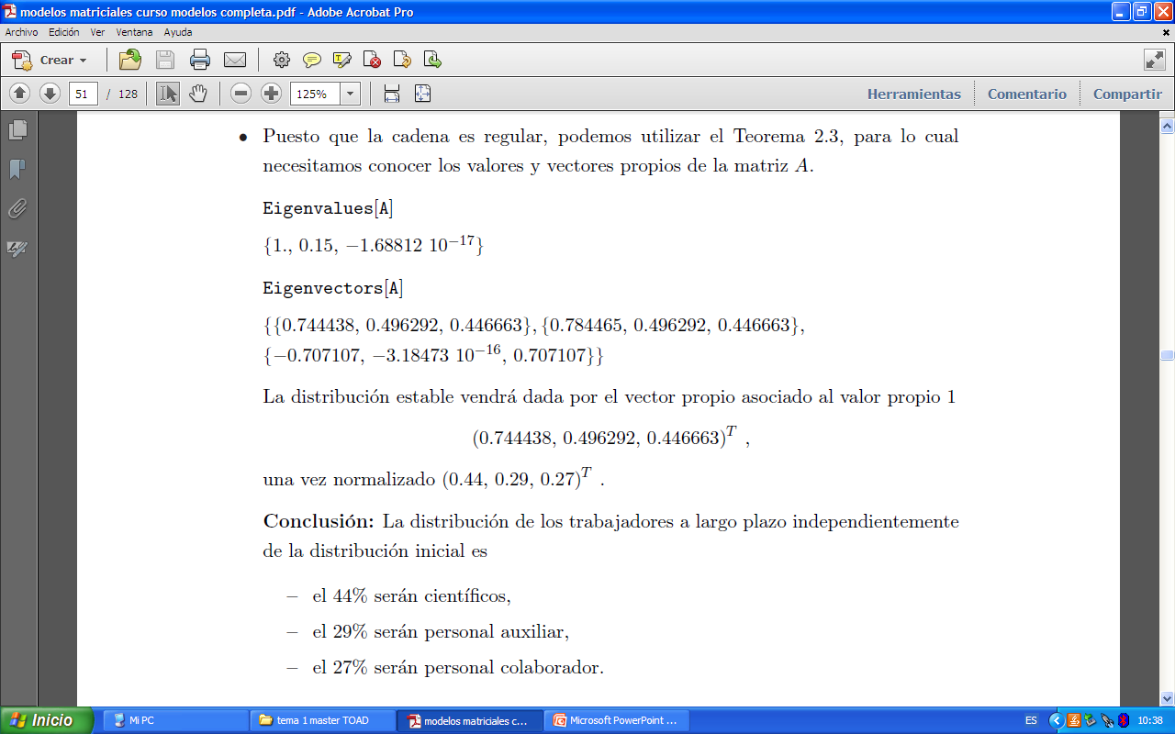
2.1.- Modelos matriciales
2.- Modelos basados en sistemas de ecuaciones en diferencias
Cadenas de Markov.

Slide 15
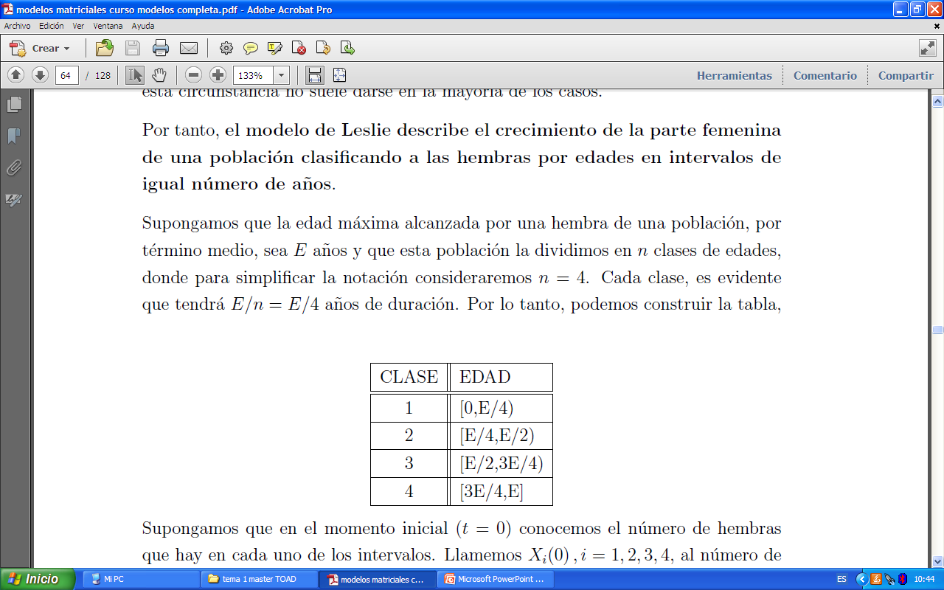
2.1.- Modelos matriciales
2.- Modelos basados en sistemas de ecuaciones en diferencias
Modelo de Leslie.

Slide 16
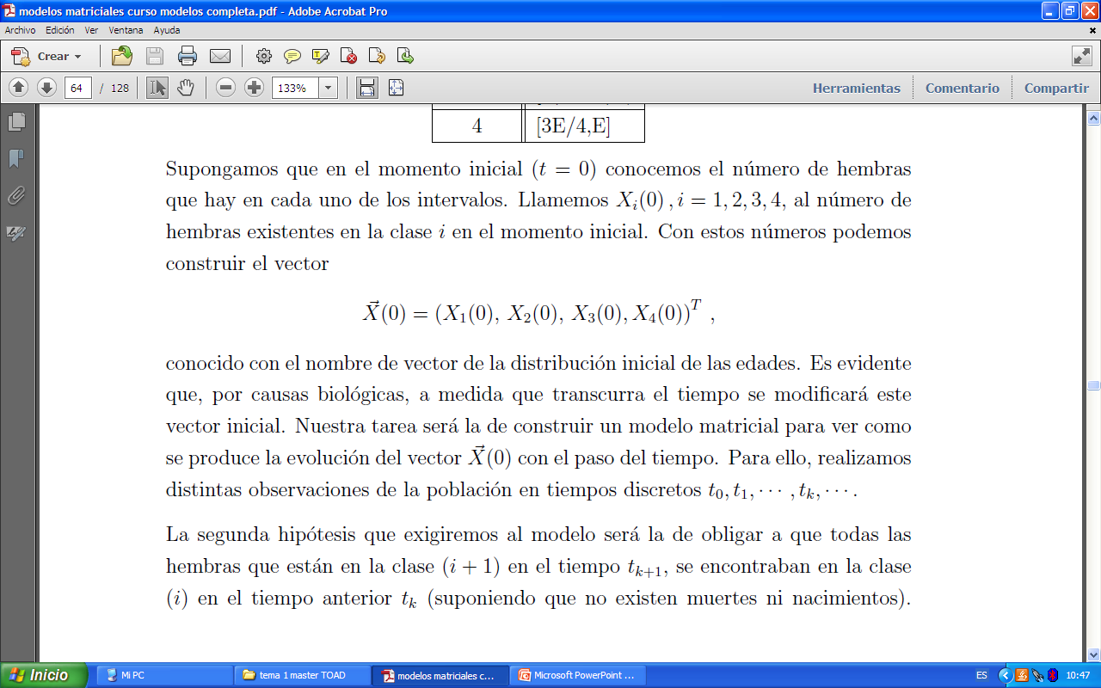
2.1.- Modelos matriciales
2.- Modelos basados en sistemas de ecuaciones en diferencias
Modelo de Leslie.

Slide 17
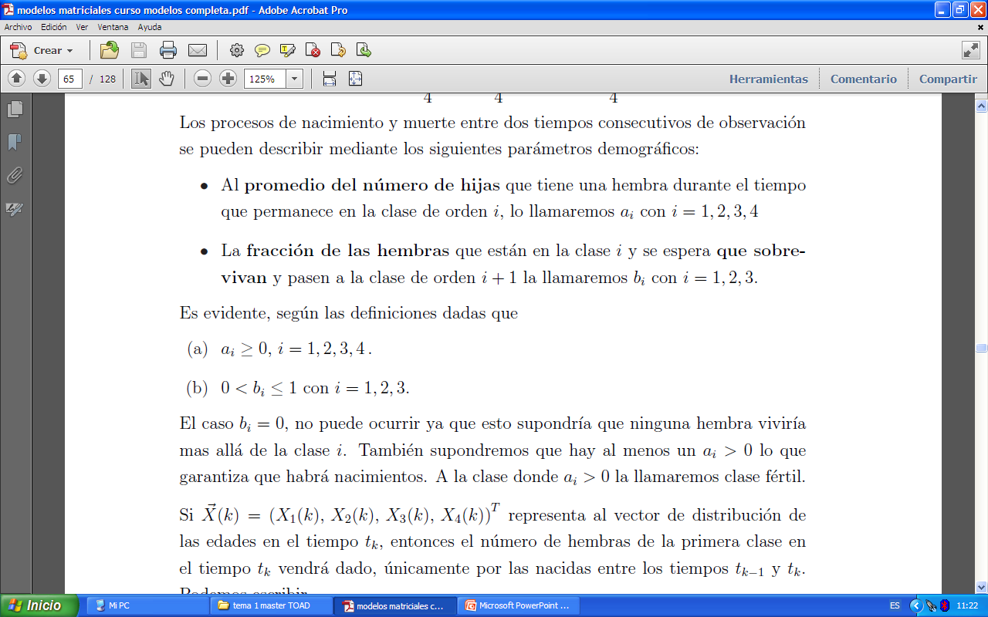
2.1.- Modelos matriciales
2.- Modelos basados en sistemas de ecuaciones en diferencias
Modelo de Leslie.

Slide 18
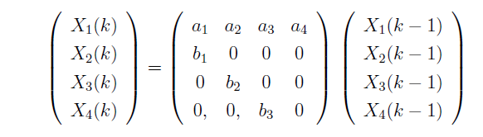
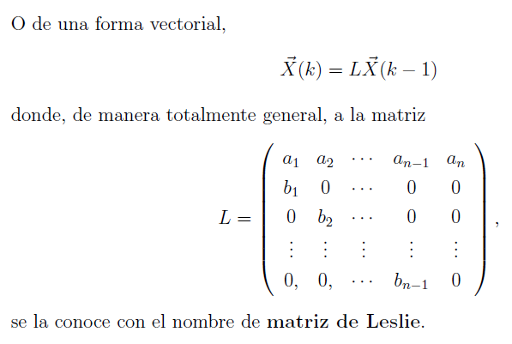
2.1.- Modelos matriciales
2.- Modelos basados en sistemas de ecuaciones en diferencias
Modelo de Leslie.

Slide 19
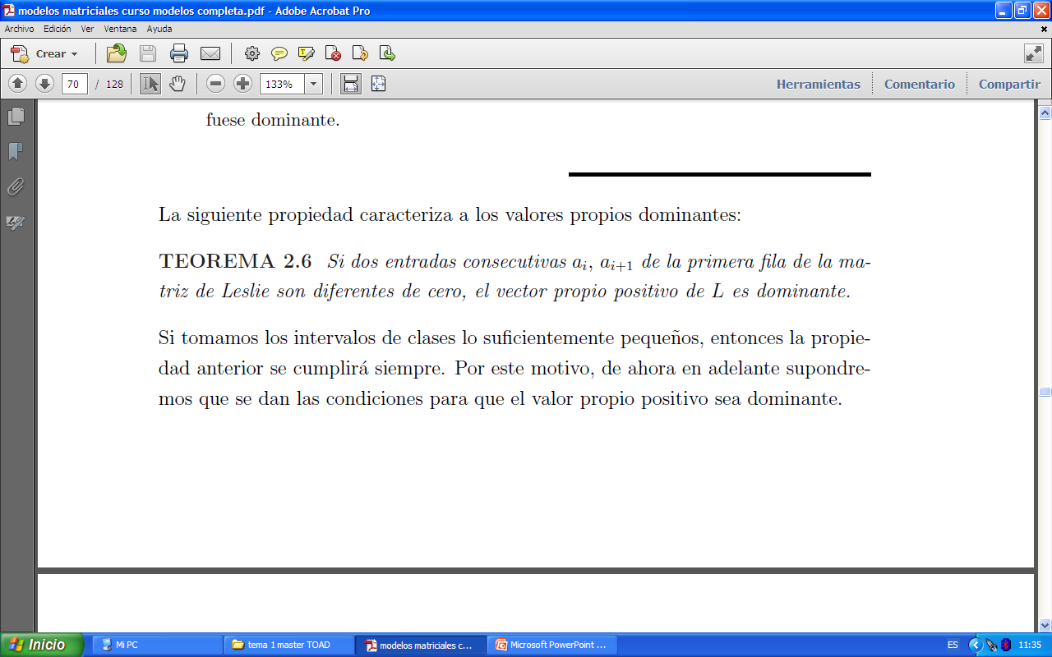
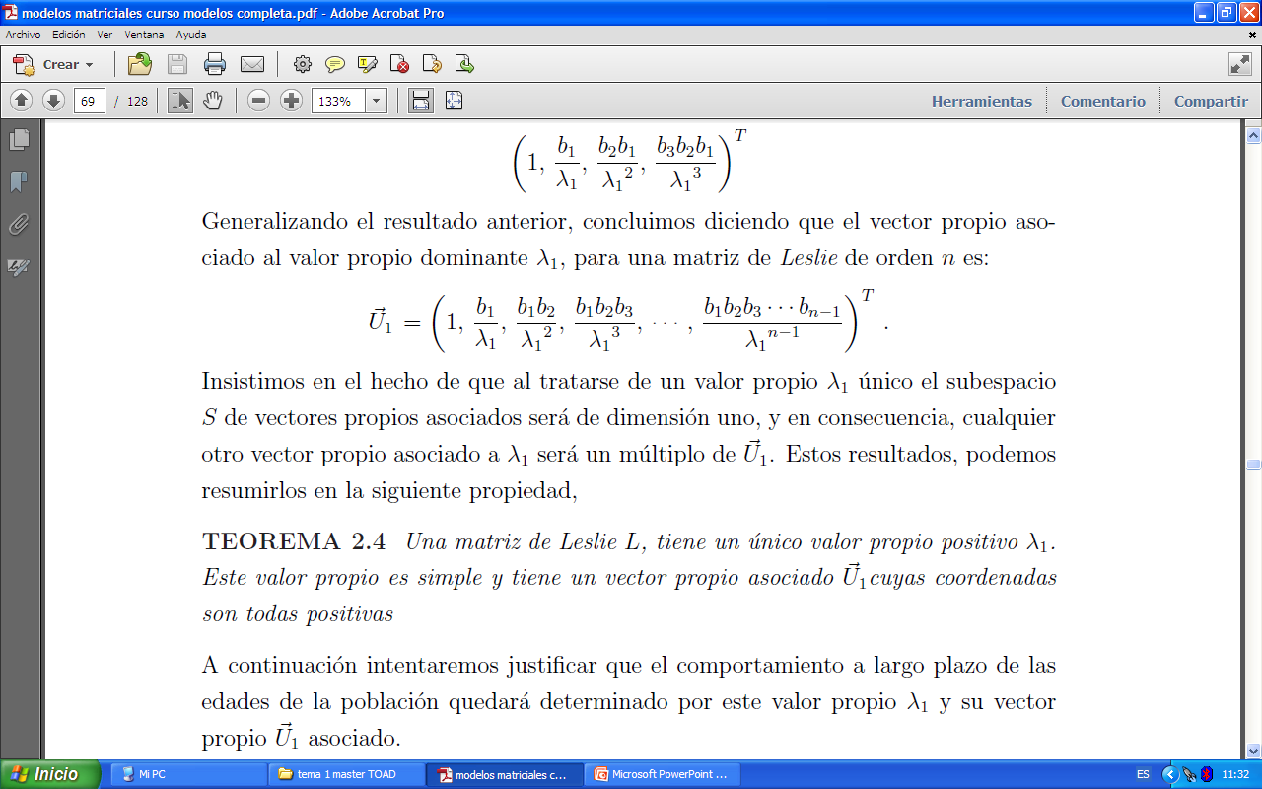
2.1.- Modelos matriciales
COMPORTAMIENTO A LARGO PLAZO
2.- Modelos basados en sistemas de ecuaciones en diferencias
Modelo de Leslie.

Slide 20
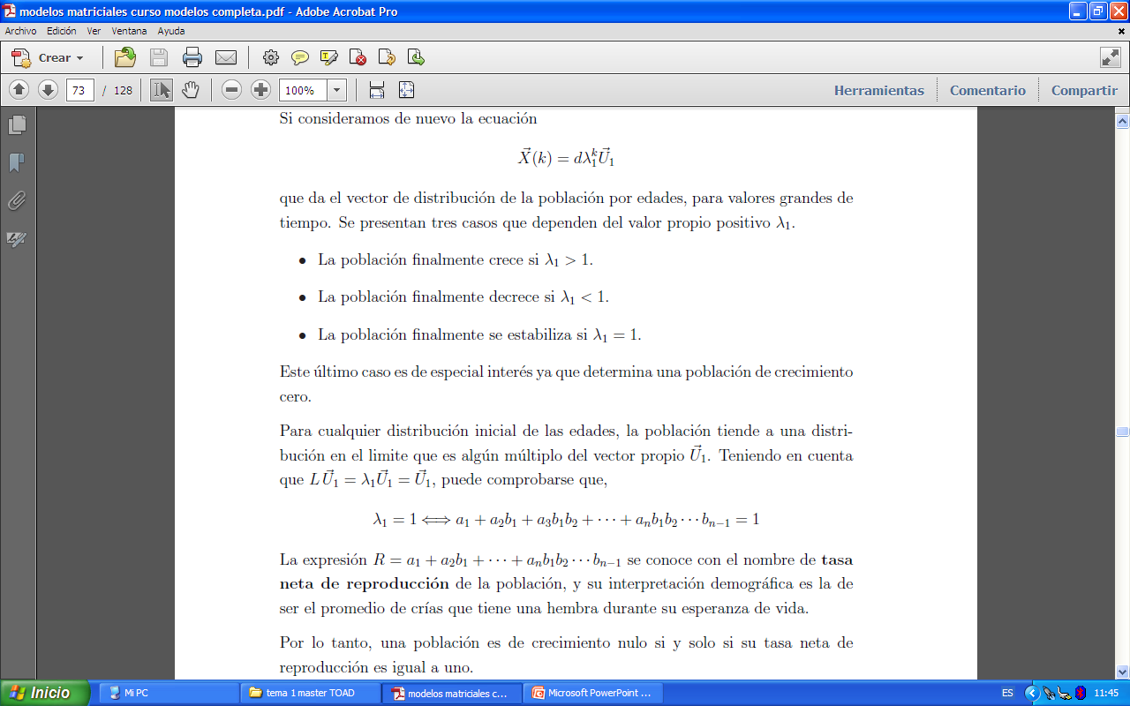
2.1.- Modelos matriciales
2.- Modelos basados en sistemas de ecuaciones en diferencias
Modelo de Leslie.

Slide 21
2.1.- Modelos matriciales
2.- Modelos basados en sistemas de ecuaciones en diferencias
Modelo de Leslie.

Slide 22
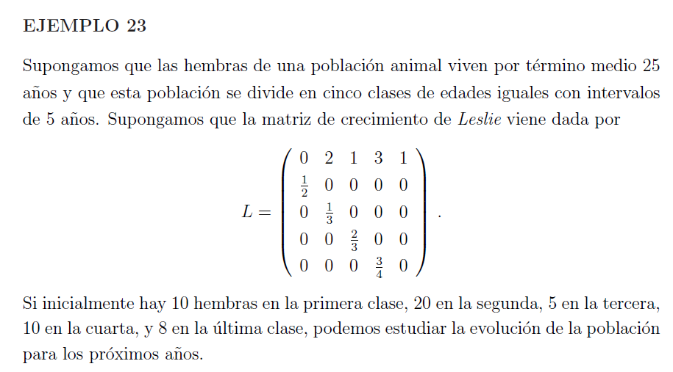
2.1.- Modelos matriciales
2.1.- Modelos matriciales
2.- Modelos basados en sistemas de ecuaciones en diferencias
Modelo de Leslie.

Slide 23
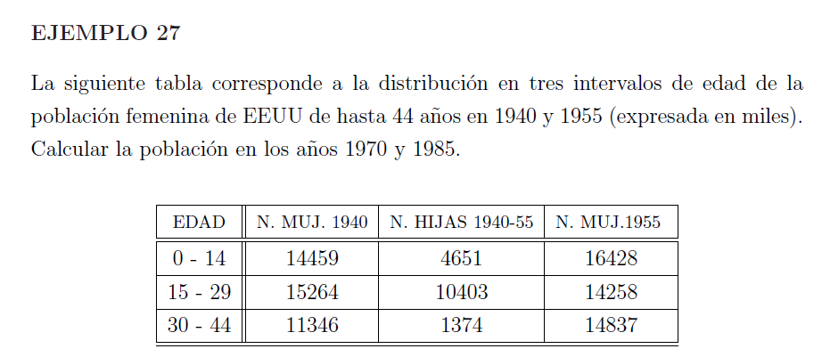
2.1.- Modelos matriciales
¿Cuál será el comportamiento a largo plazo?
2.- Modelos basados en sistemas de ecuaciones en diferencias
Modelo de Leslie.

Slide 24
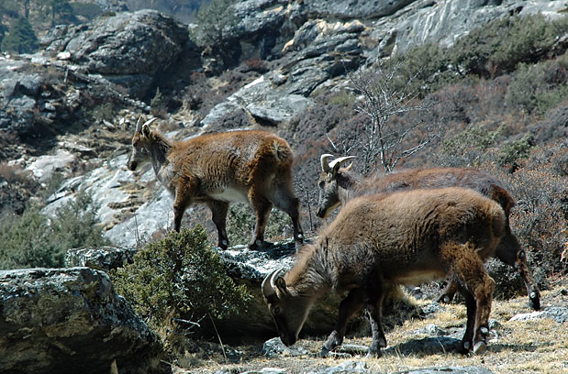
2.1.- Modelos matriciales
EL THAR DEL HIMALAYA
El Thar del Himalaya, es un ungulado que se introdujo hace justo un siglo en los Alpes de Nueva Zelanda a partir de 13 individuos fundadores, los cuales provenían de una población de 29 individuos mantenidos en cautividad. Este modelo se presenta como un buen ejemplo de reintroducción de especies en cautividad a partir de pequeñas poblaciones iniciales.
Tablas de vida y Modelo de Leslie.
2.- Modelos basados en sistemas de ecuaciones en diferencias

Slide 25
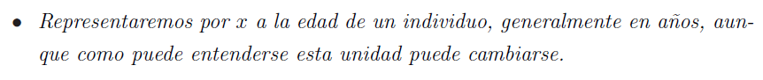
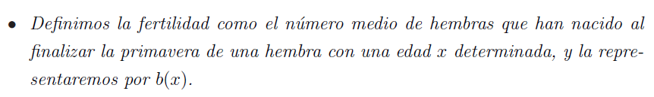
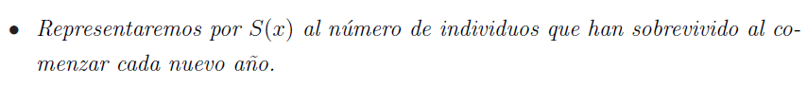
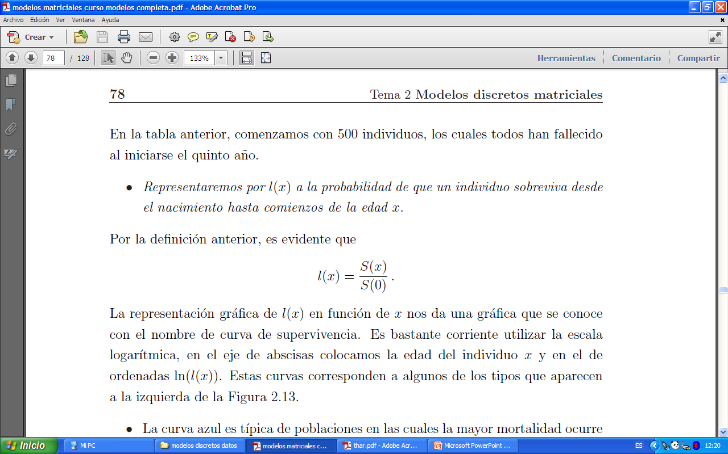
2.1.- Modelos matriciales
También lo representaremos por f(x)
Tablas de vida y Modelo de Leslie.
2.- Modelos basados en sistemas de ecuaciones en diferencias

Slide 26
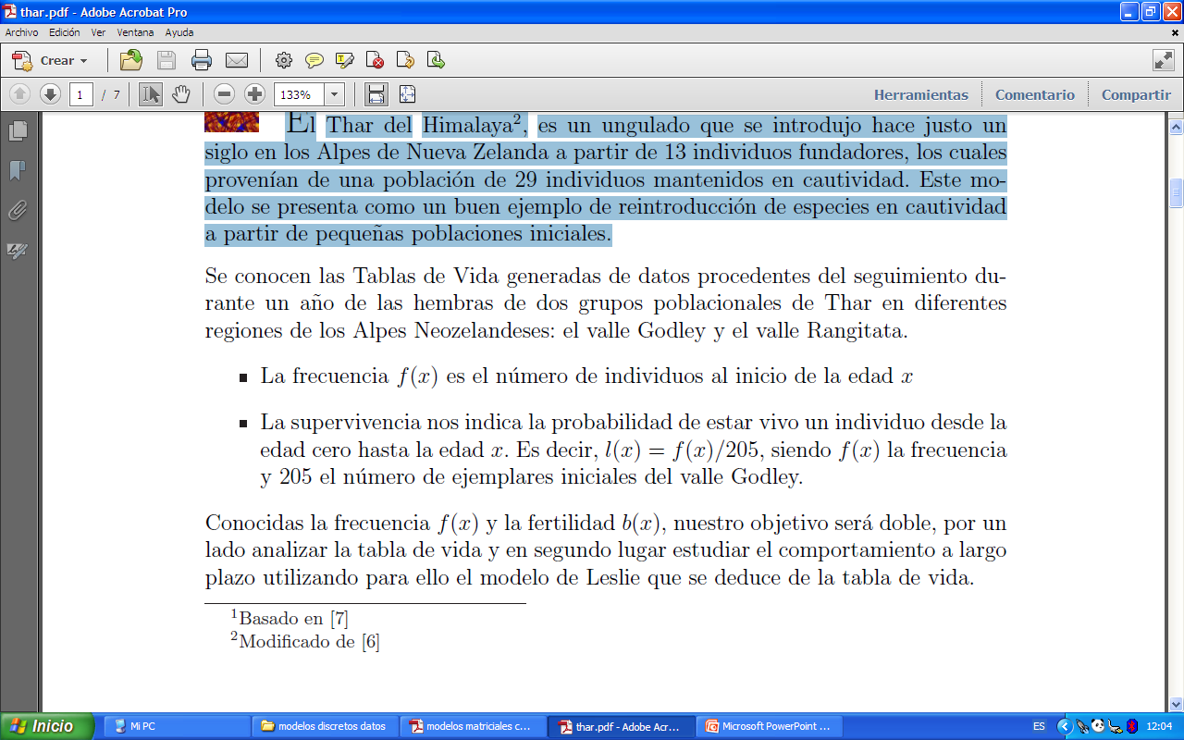
2.1.- Modelos matriciales
Tablas de vida y Modelo de Leslie.
2.- Modelos basados en sistemas de ecuaciones en diferencias

Slide 27
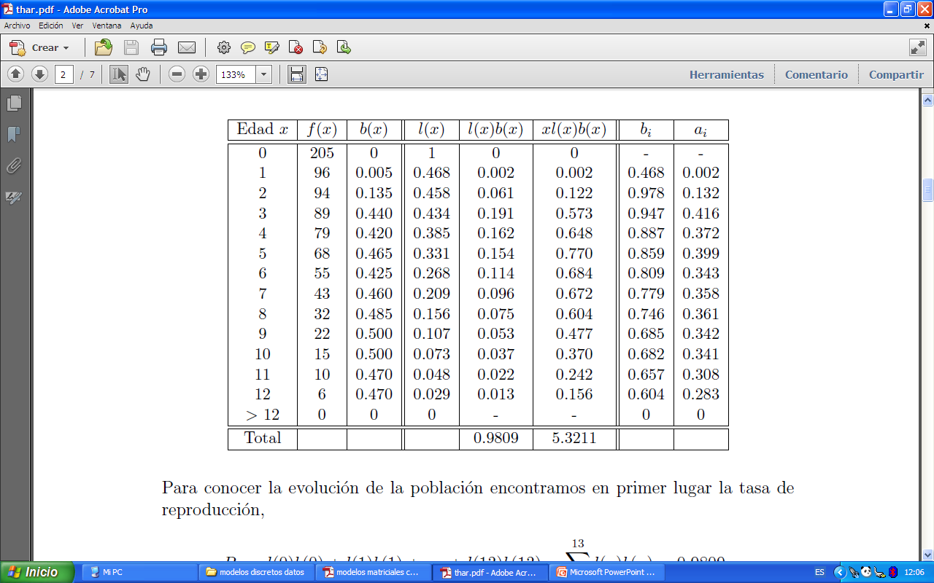
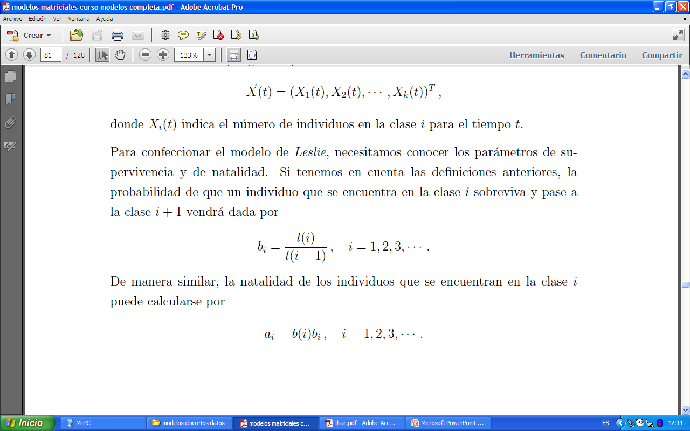
2.1.- Modelos matriciales
f(x)=S(x)
Tablas de vida y Modelo de Leslie.
2.- Modelos basados en sistemas de ecuaciones en diferencias

Slide 28
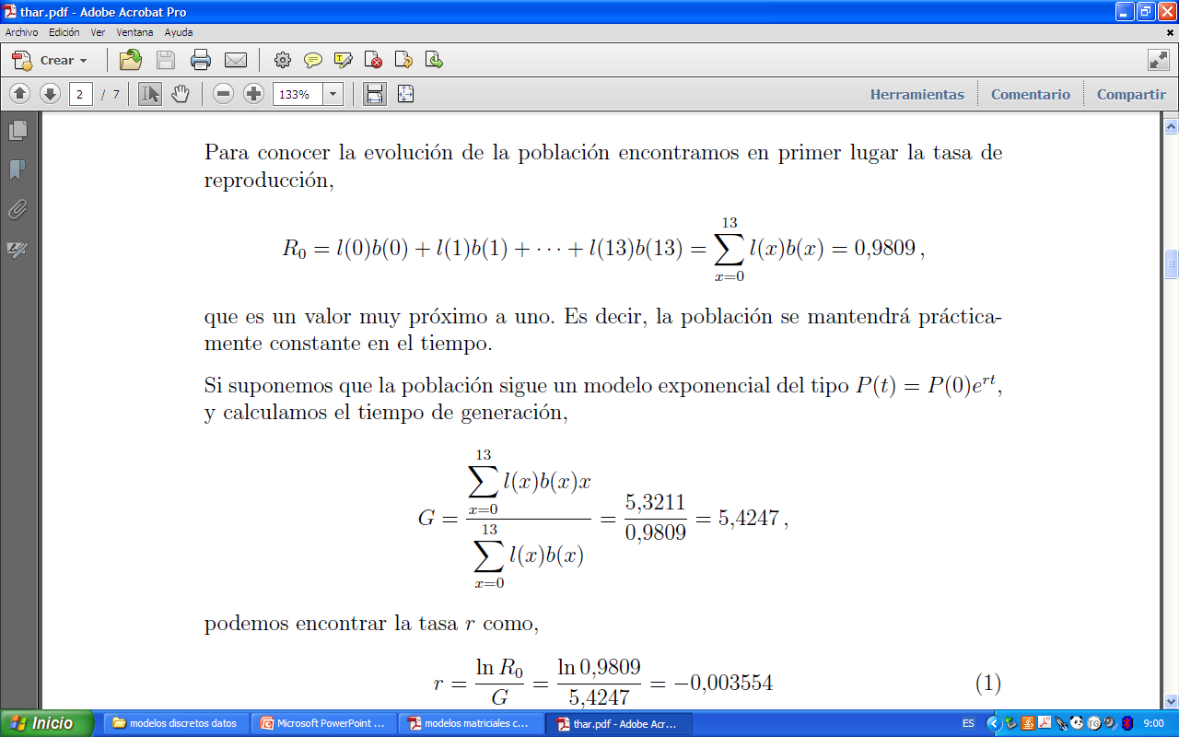
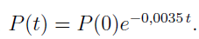
2.1.- Modelos matriciales
Tablas de vida y Modelo de Leslie.
2.- Modelos basados en sistemas de ecuaciones en diferencias

Slide 29
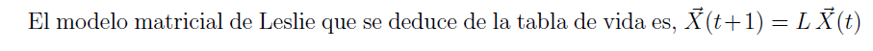
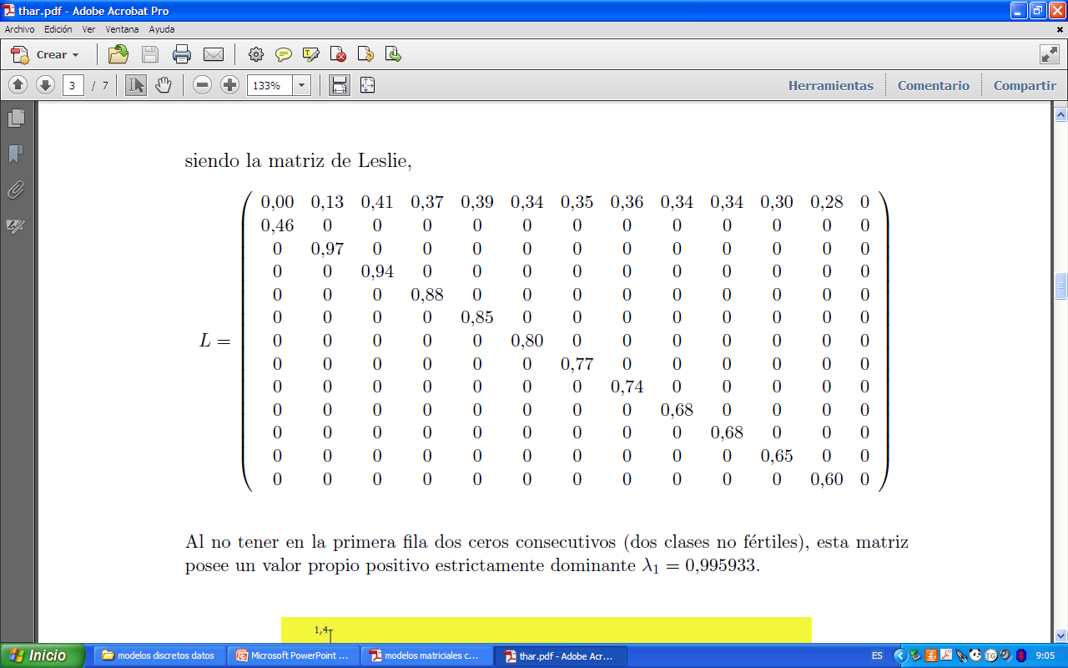
2.1.- Modelos matriciales
Tablas de vida y Modelo de Leslie.
2.- Modelos basados en sistemas de ecuaciones en diferencias

Slide 30
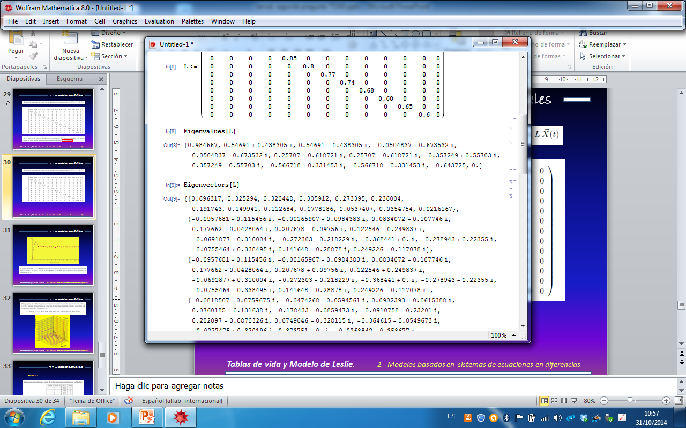
2.1.- Modelos matriciales
Tablas de vida y Modelo de Leslie.
2.- Modelos basados en sistemas de ecuaciones en diferencias

Slide 31
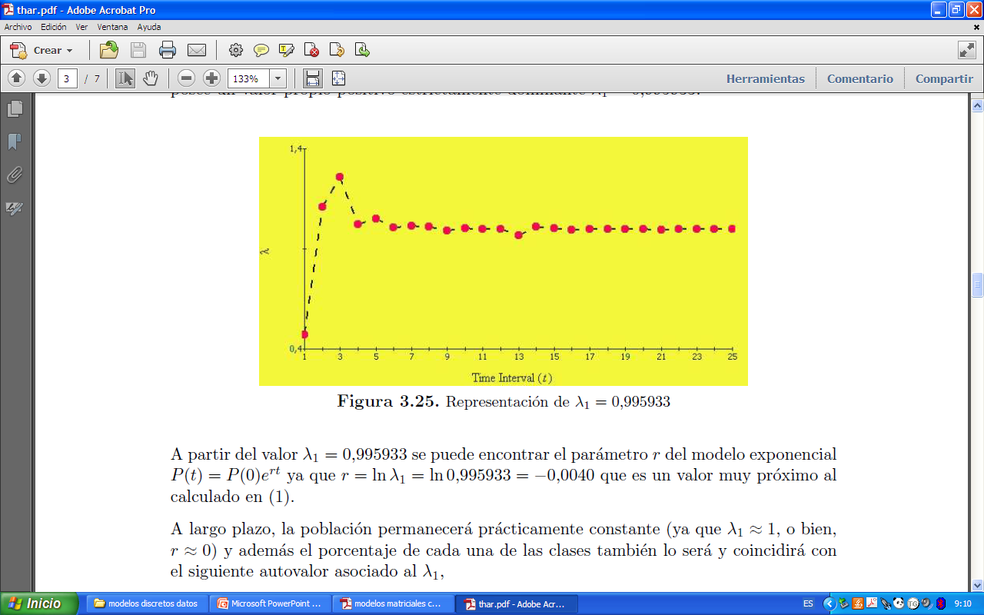
2.1.- Modelos matriciales
Tablas de vida y Modelo de Leslie.
2.- Modelos basados en sistemas de ecuaciones en diferencias

Slide 32
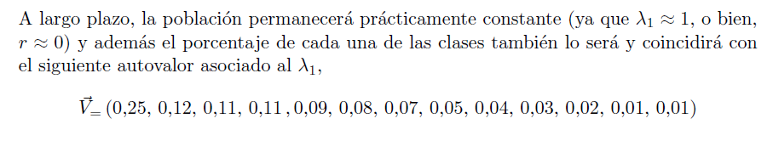
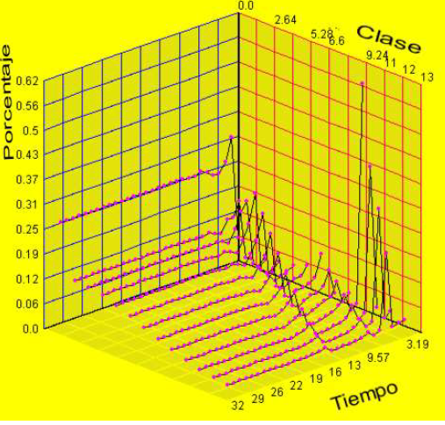
2.1.- Modelos matriciales
Tablas de vida y Modelo de Leslie.
2.- Modelos basados en sistemas de ecuaciones en diferencias

Slide 33
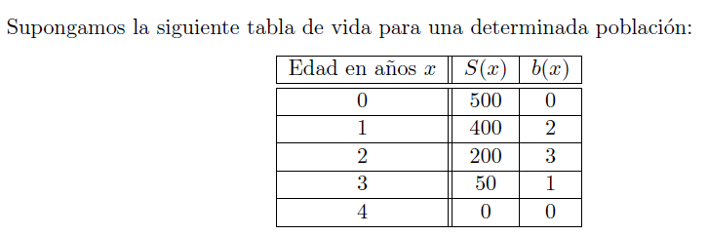
2.1.- Modelos matriciales
PROYECTO
Estimar el valor de r, para ajustar los datos al modelo exponencial P(t) = P(o) e^{rt}
Ajustar los datos a un modelo de Leslie, y analizar su comportamiento a largo plazo.
Tablas de vida y Modelo de Leslie.
2.- Modelos basados en sistemas de ecuaciones en diferencias

Slide 34
2.1.- Modelos matriciales
PROYECTOS
Dinámica de claros y sucesión forestal. Proyecto de Innovación
Desarrollo, análisis e interpretación de los modelos demográficos matriciales para la Biología de la Conservación. F. Xavier Picó
El thar del Himalaya. Proyecto de Innovación
Dinámica de una población de ardillas. Tema modelos matriciales
Explotación racional y duradera de una población de animales. . Tema modelos matriciales
Crecimiento vegetal estructurado. Proyecto innovación
Leslie model for predatory gall-midge popùlation. Proyecto innovación
Tablas de vida y Modelo de Leslie.
2.- Modelos basados en sistemas de ecuaciones en diferencias

